Slide 1

대전정보문화산업진흥원 사업관리시스템(PMS) 기업회원 매뉴얼

Slide 2

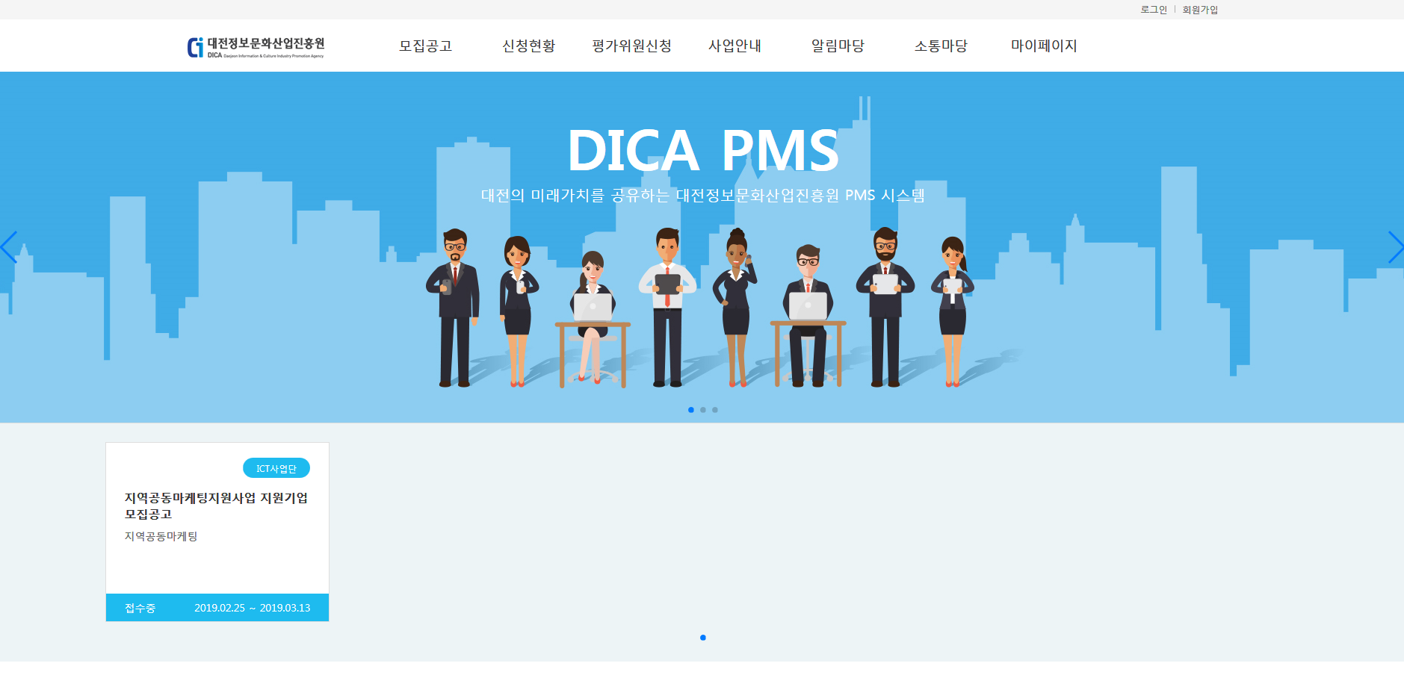
■ 메인화면 (https://pms.dicia.or.kr) 접속

Slide 3
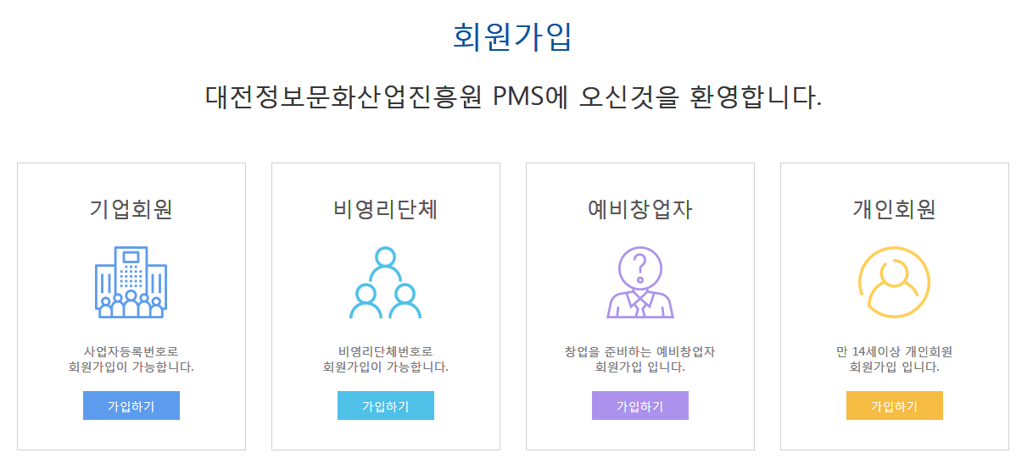
■ 회원가입

Slide 4
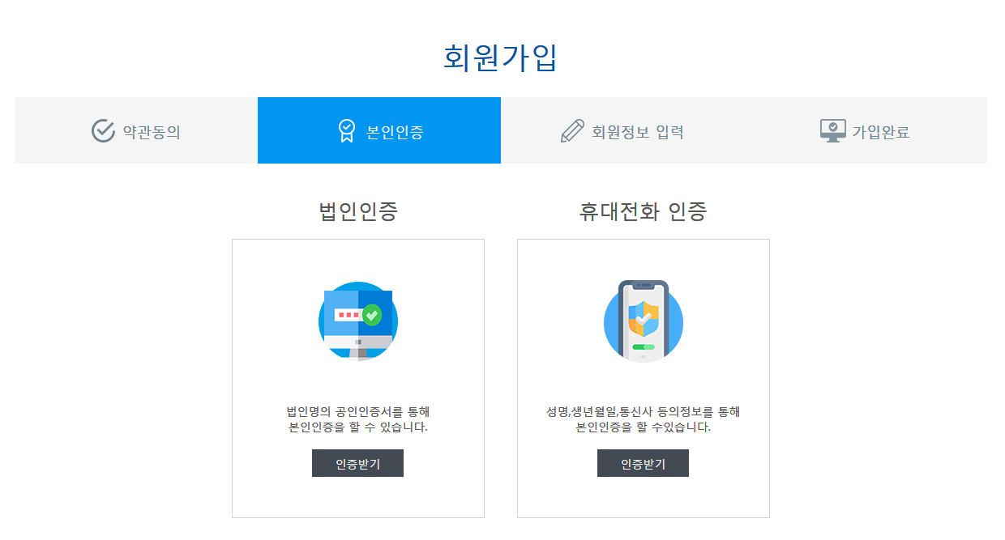
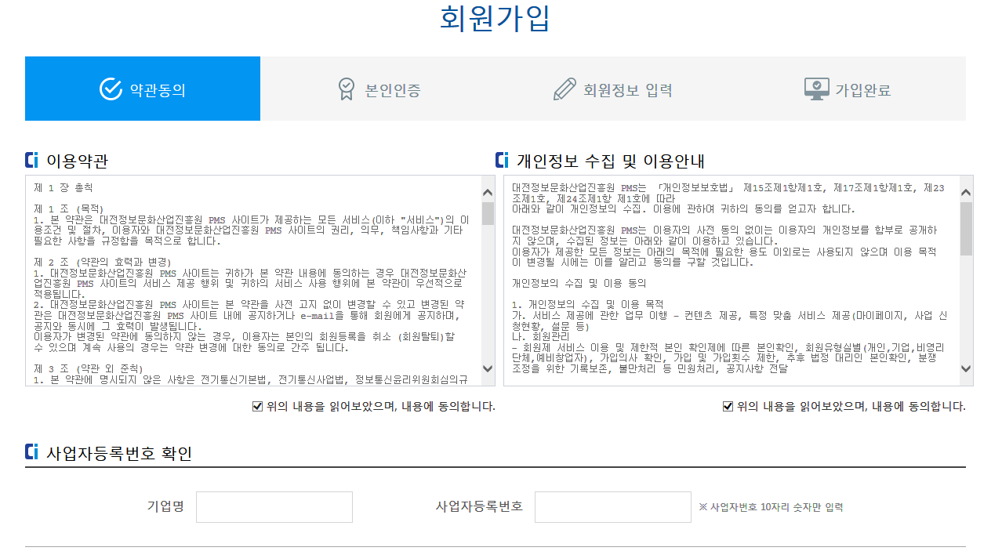
■ 회원가입 : 약관 동의 및 사업자등록번호 확인 / 본인인증

Slide 5
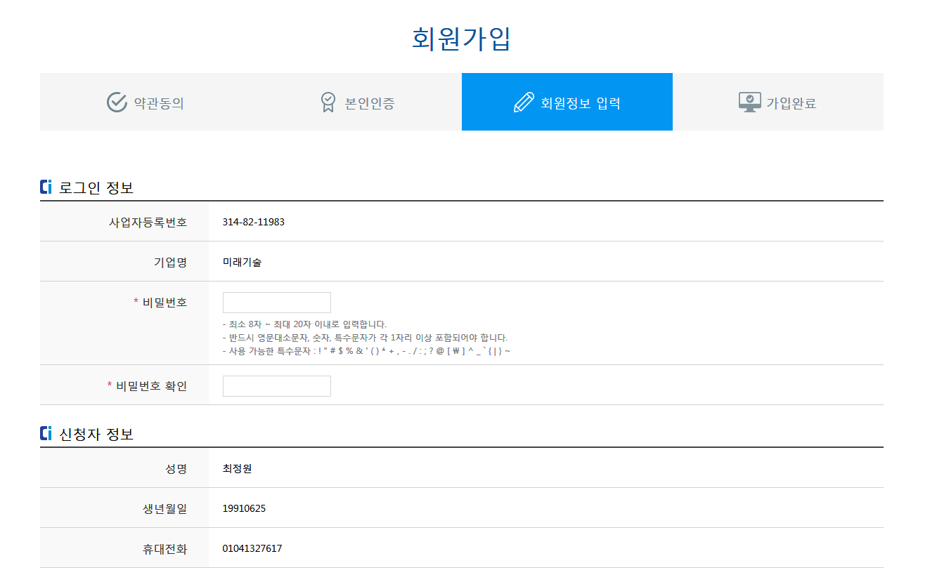
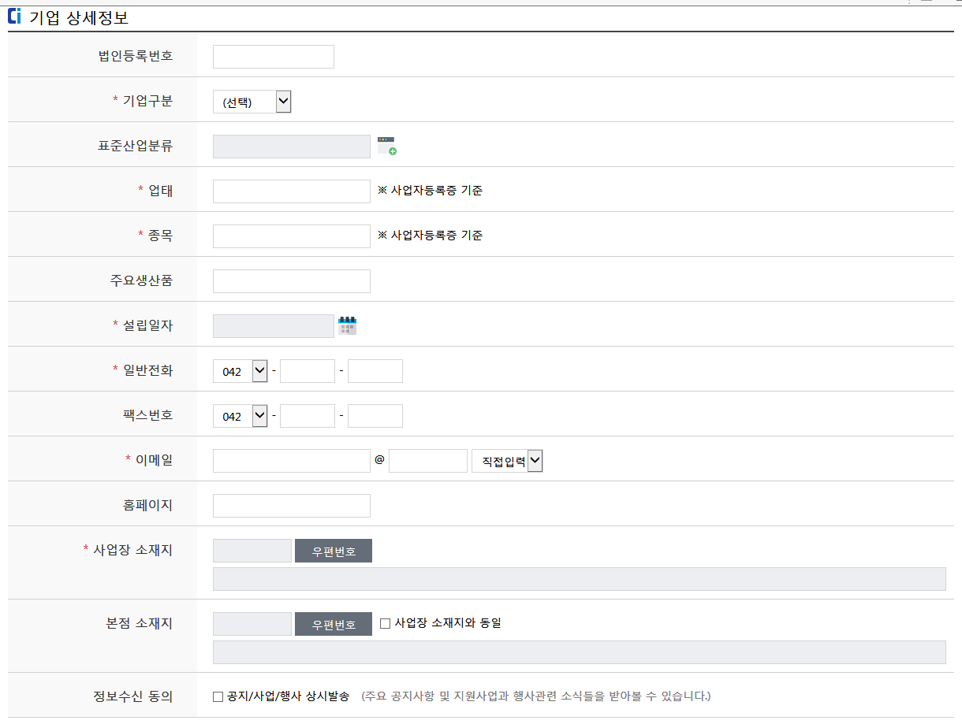
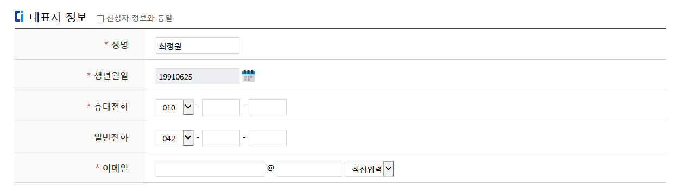
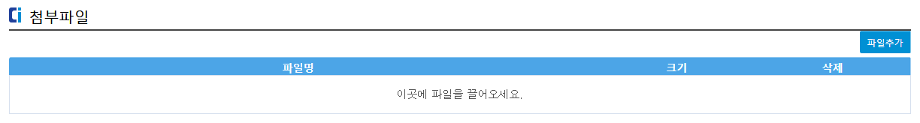
■ 회원가입 : 회원정보 입력

Slide 6
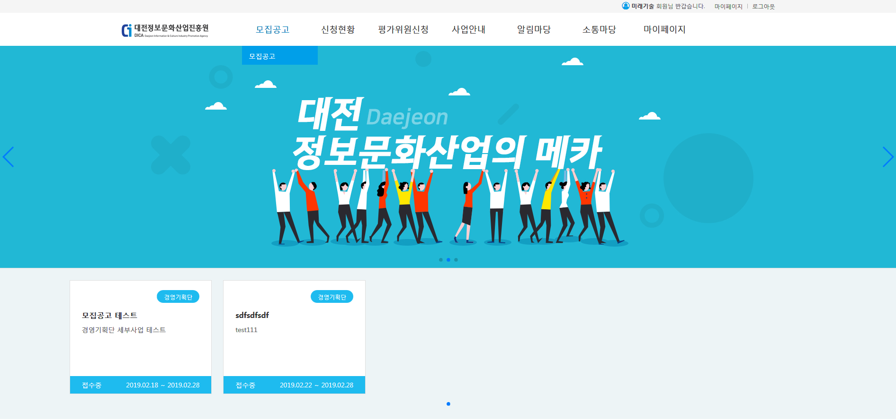
■ 사업신청 : 로그인 후 모집공고 클릭

Slide 7
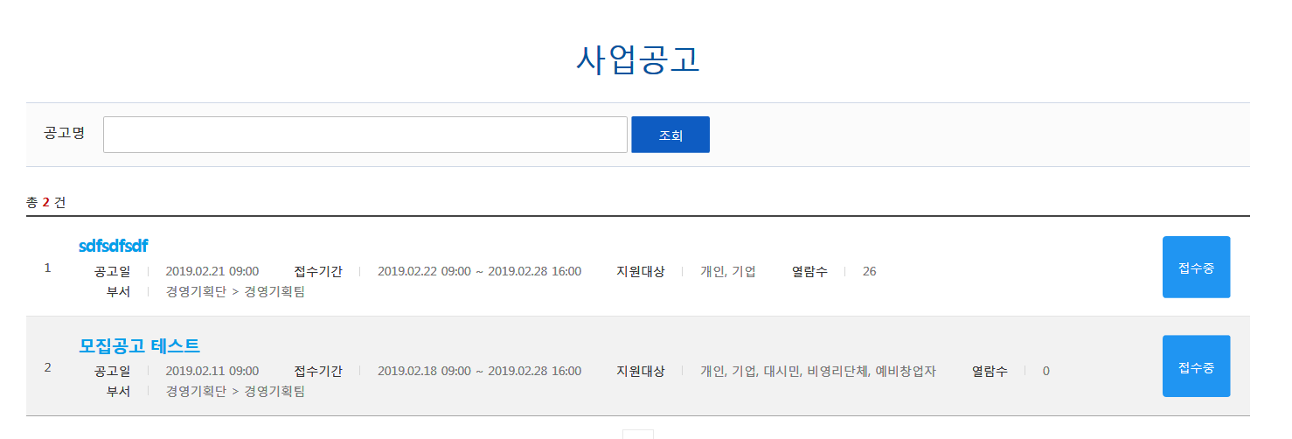
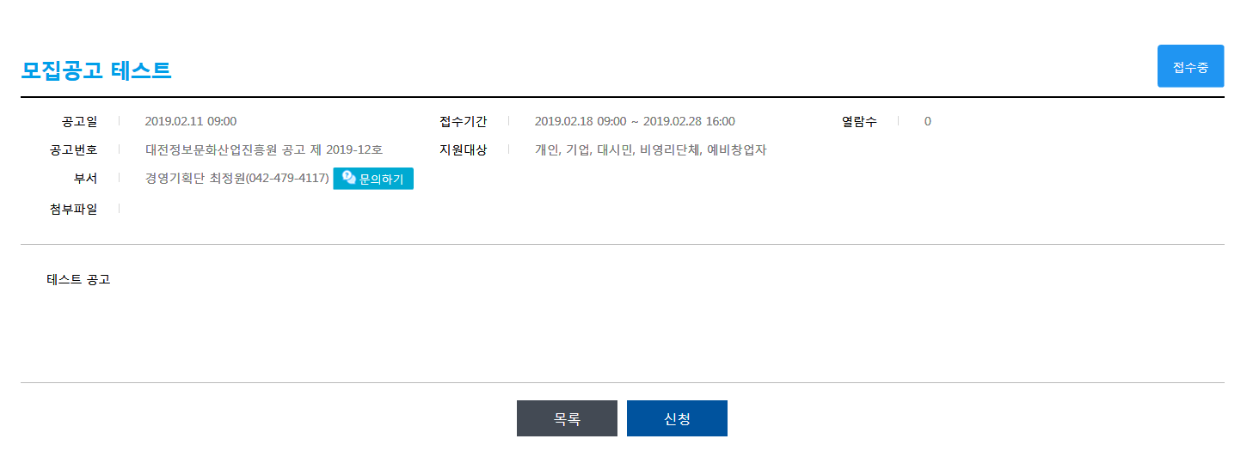
■ 사업신청 : ‘모집공고’ > 모집공고내역 확인 후 ‘신청’ 클릭

Slide 8
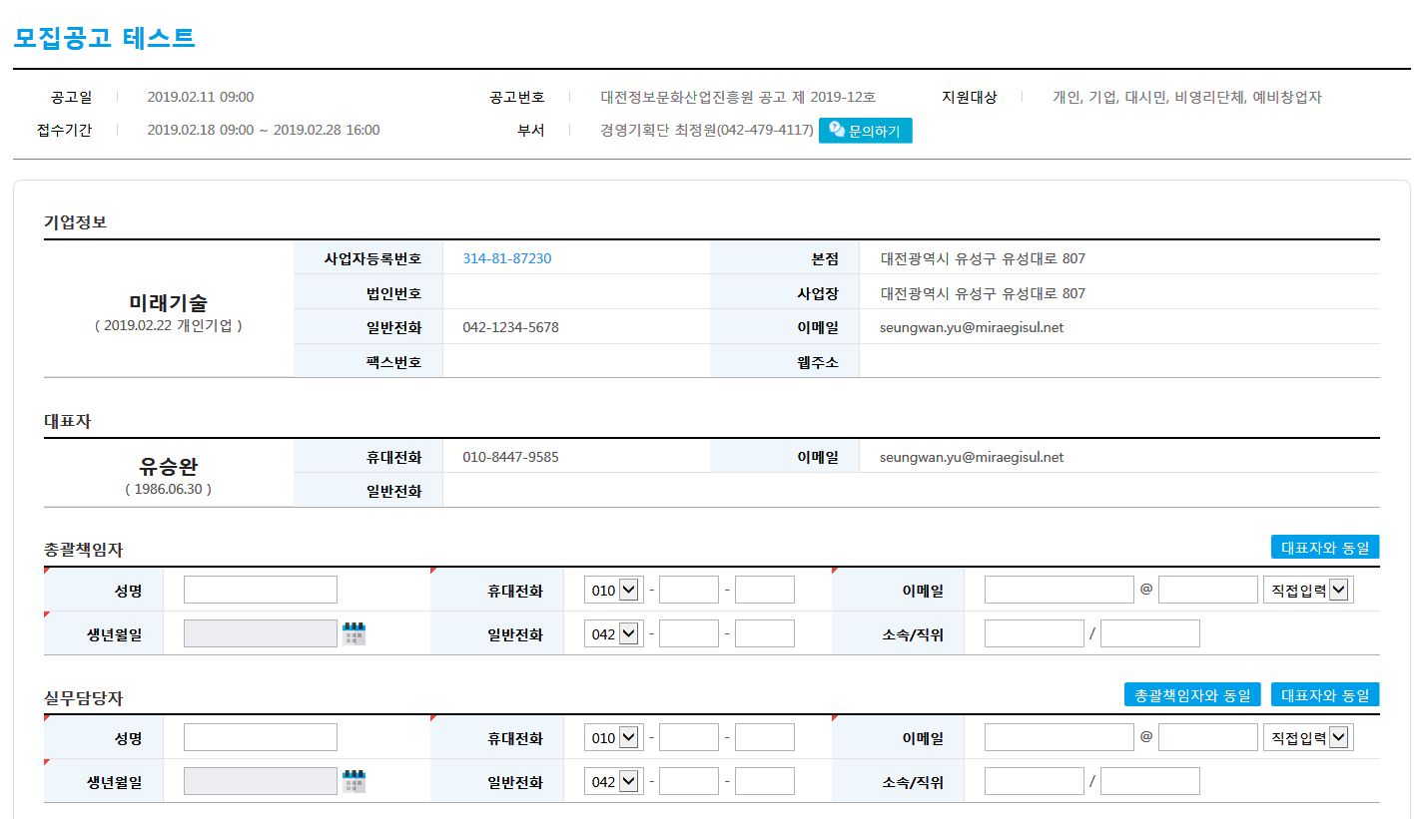
■ 사업신청
‘기업실적’, ‘신청서류’ 등 정보 입력 후
‘저장‘ 클릭
임시저장 가능

Slide 9
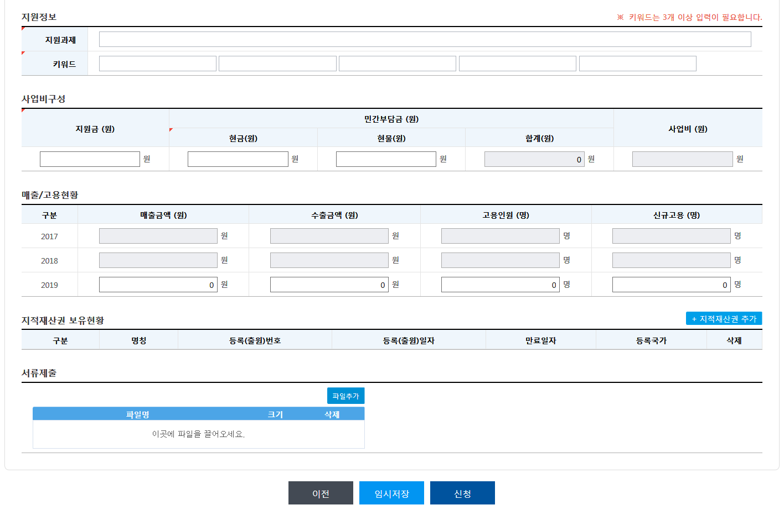
■ 사업신청
‘대표자’, ‘총괄책임자’, ‘실무입력자’ 중 택 1
휴대폰 문자인증 > 신청완료

